Slide 1
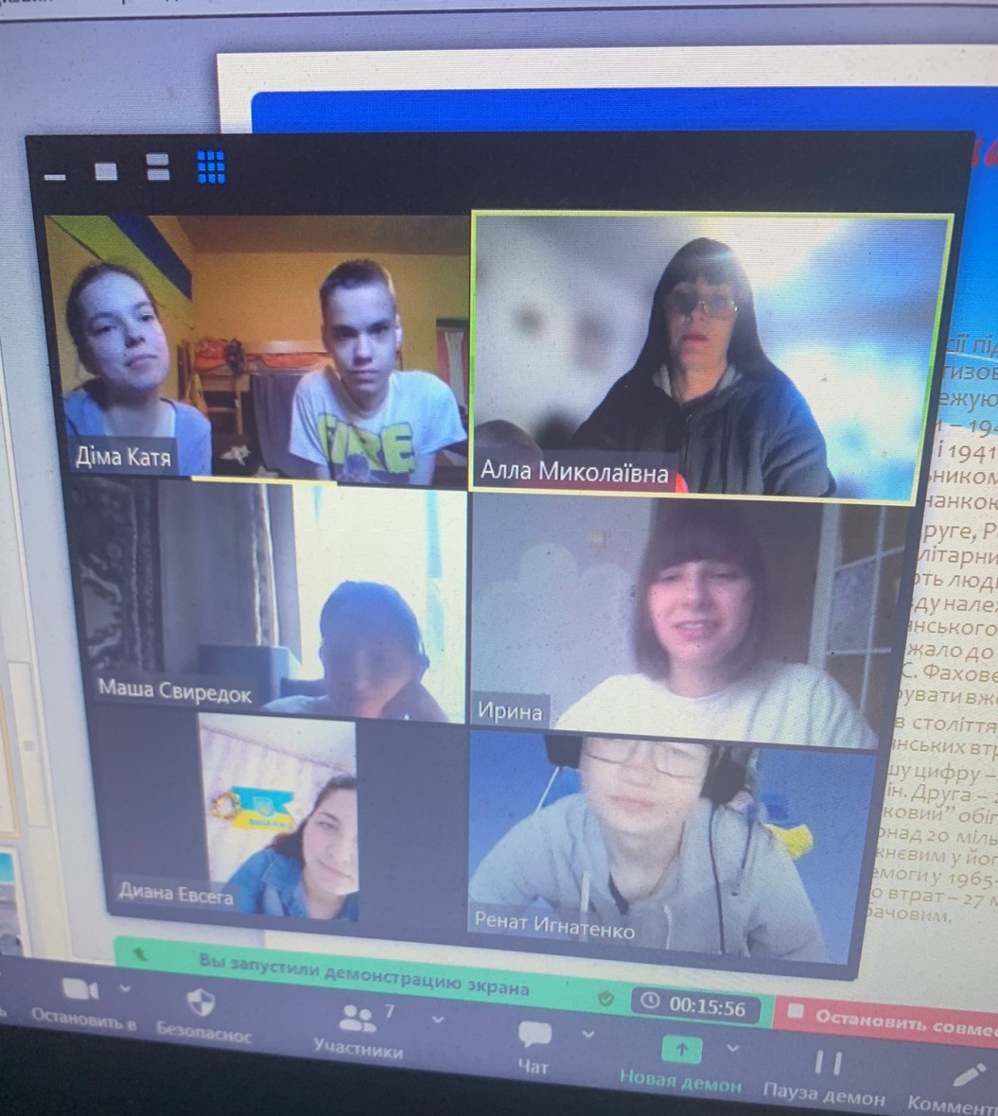
Урок на тему:«Мужність і відвага крізь покоління.» для учнів 9-В класу.
Мета уроку: - Виховувати національно-патріотичні переконання, почуття мужності, сміливості, доброти, наполегливості, дисциплінованості; - виховувати юне покоління України. Виховувати повагу до українських захисників землі, до історичного минулого своєї держави, формувати почуття патріотизму, толерантності, любові до свого народу, його історії та героїчного минулого, національної свідомості та гордості за свою Батьківщину;

Slide 2
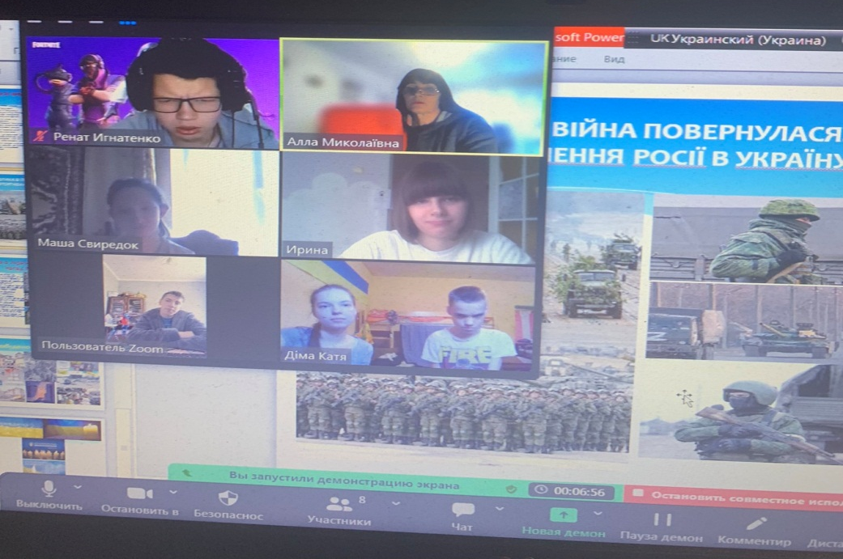
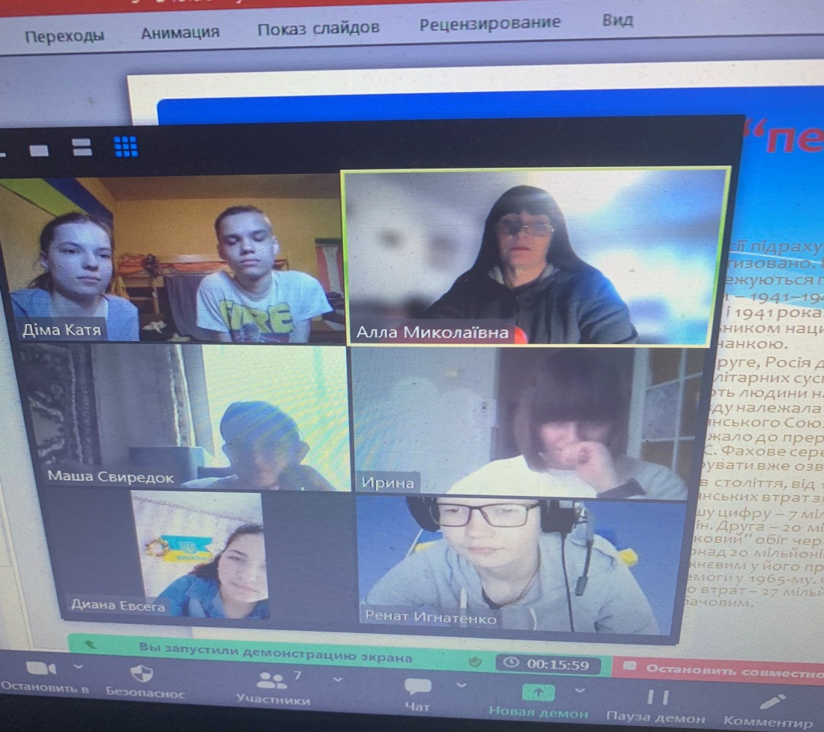
Народу мир потрібен як вода, Як хліб і сіль, і він його доб`ється. Ганьба і смерть тому, хто напада, І вічна пам`ять тим, хто не здається…
1вересня 1939року розпочалася Друга світова війна. Німеччина, а саме її керівники прагнули завоювати весь світ, поставши народи планети на коліна.
Літо 1941 року виявилося спекотним. Із заходу насувалися зловісні хмари війни, люди з тривогою слухали повідомлення про країни, які завоювала гітлерівська Німеччина:
Чехословаччина, Польща, норвегія, Бельгія, Франція. Біда все ближче підступалася до наших кордонів. Теплою була остання мирна ніч 22 червня 1941 року. Ще не встигло зійти сонце, як на світанковому небі з`явилися сотні літаків, які несли смерть у будинки, в яких люди додивлялися останні мирні сни. О 4 годині ранку на столицю України- Київ були скинуті перші бомби…..»

Slide 3
« Окупація України»
Захопивши Україну, німецькі загарбники розподілили її. Між Бугом і Дніпром було створене румунське генерал-губернаторство.
Частина Західних областей України відійшло до генерал-губернаторства польських земель. Решта земель України знаходилась під владою райсхкомісаріата. Скрізь було встановлено режим террора.
За роки окупації на територїї України було знищено близько 5 млн. людей. Більш 2 млн. вивезено на роботу до Європи. Зруйновано 714 міат і селищ. Близько 10 млн. людей залишилось без даху над головою….

Slide 4
Евакуація підприємств і робітників на Схід 1941
Радянською владою при відступі у 1941 р. з України було вивезено 550 промислових підприємств, майно і худобу тисяч колгоспів, радгоспів, десятки наукових і навчальних закладів, осередків культури, історичні цінності. Виїхало майже 3,5 млн. жителів республіки – кваліфікованих робітників і спеціалістів, науковців, творчої інтелігенції, які віддали свої трудові та інтелектуальні сили на розвиток воєнного і економічного потенціалу СРСР.

Slide 5
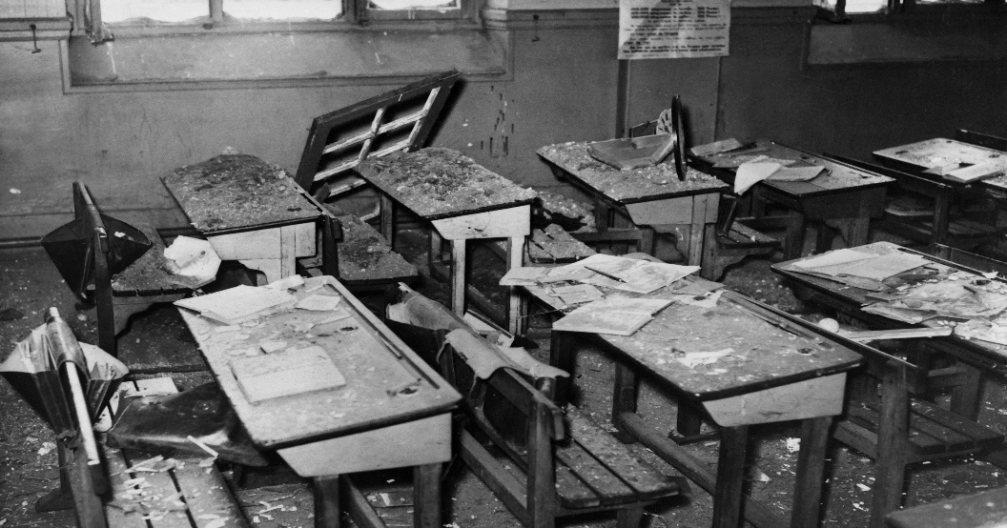
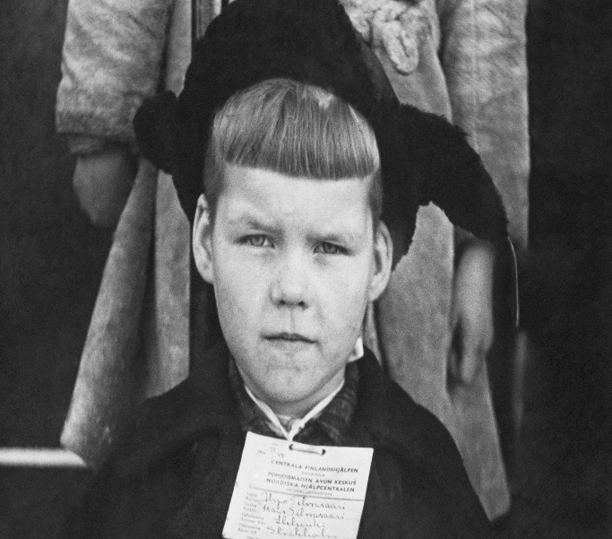
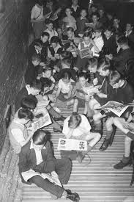
Під час Другої світової мільйони дітей навчались у бомбосховищах чи просто неба. А окупанти намагались перетворити школярів на слухняних рабів…
За таким принципом організовували навчання на окупованих територіях України, які входили до складу СРСР. З 1 жовтня 1942 року чотирирічні школи мали відвідувати всі діти віком від 8 до 14 років. Відвідування шкіл було обовʼязковим, за порушення дисципліни запровадили тілесні покарання, а за пропуски батьків або опікунів учнів штрафували чи позбавляли продуктових карток.

Slide 6
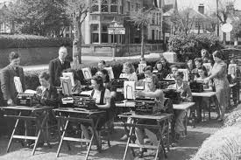
Як діти вчились під час Другої світової війни…
Для таких шкіл німці навіть намагались друкувати власні підручники та посібники російською мовою. Головна їхня відмінність полягала в тому, що радянська ідеологія замінювалась нацистською — замість портретів Сталіна були портрети Гітлера, замість піонерів — Гітлерюгенд, замість історій про Леніна описувалось життя нацистських вождів. А ще як іноземну вивчали німецьку мову на базовому рівні. Суть такого підходу була простою — ідеологічно підготувати та силоміць втримати дітей у таких школах до 14 років, відколи запроваджувалась обовʼязкова трудова повинність. І дітей такого віку могли вивезти на примусові роботи до Німеччини.

Slide 7
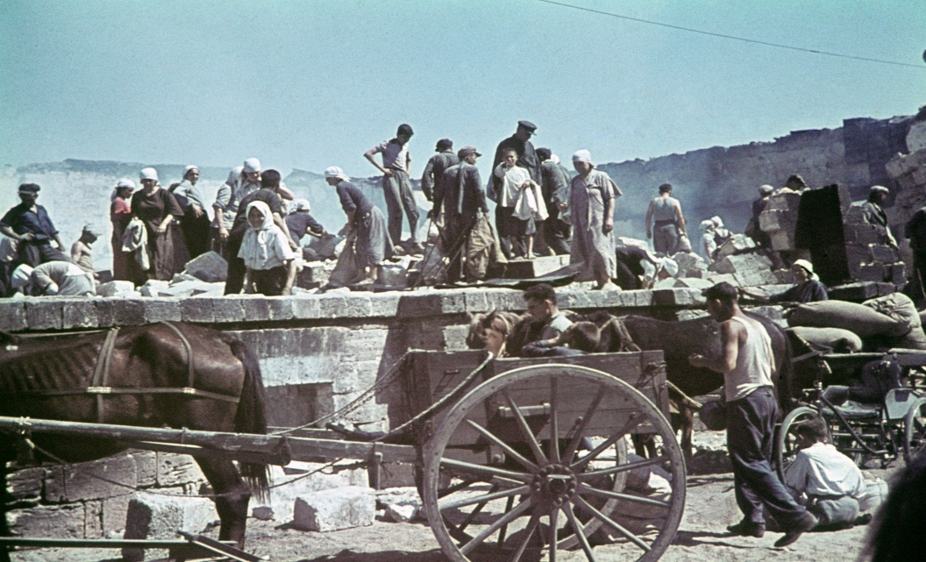
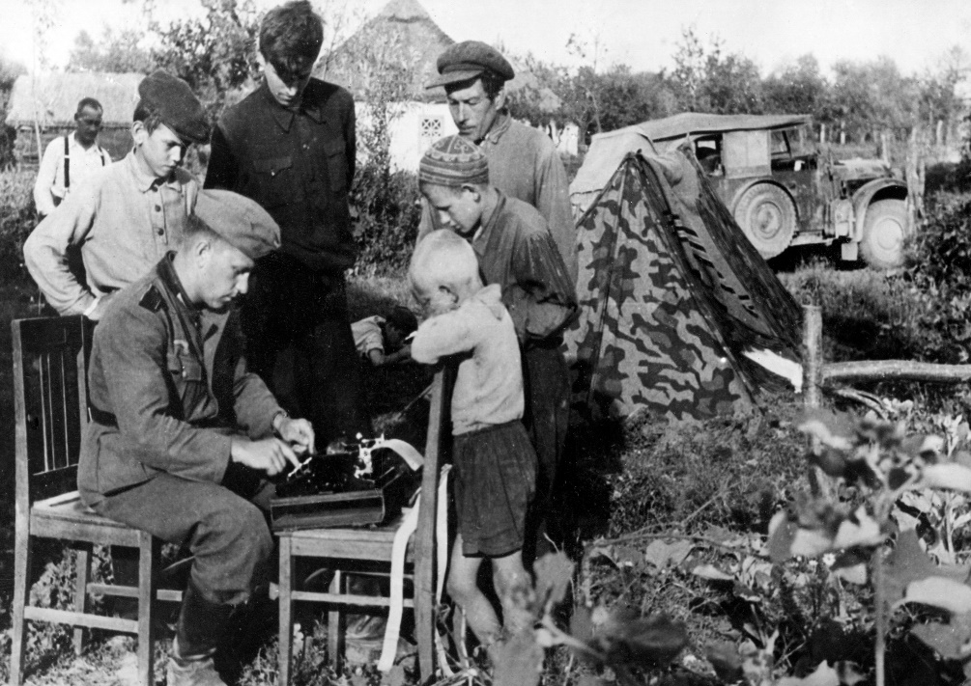
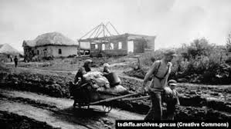
Окупація України військами Німеччини та її союзниками.
Німецький офіцер в оточенні дітей в окупованому українському селі, серпень 1941 року. Цивільне населення окупованої України на примусових роботах під час окупації, літо 1942 року.

Slide 8
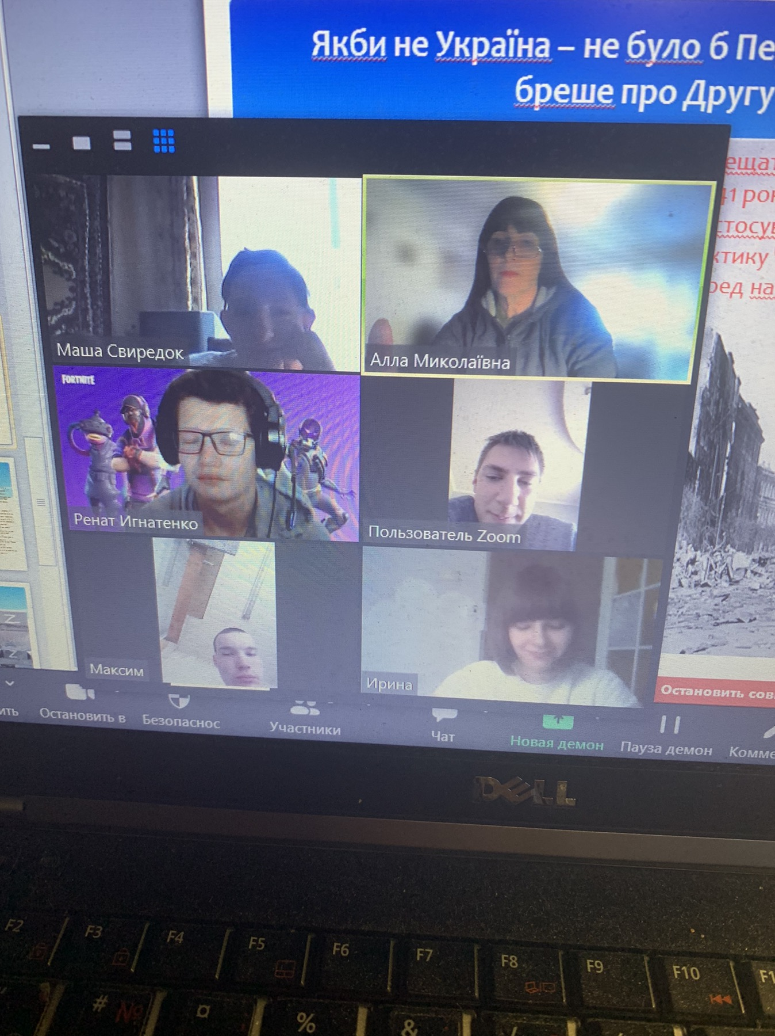
Які втрати понесла Україна?
Сукупні людські втрати на території України впродовж 1939–1945 років, включаючи військових і цивільних, оцінюють у 8–10 мільйонів осіб.
Загалом же з 1941 до 1945 роки, враховуючи тих, хто загинув від рук обох режимів, був вивезений на примусові роботи, репресований або ж депортований, населення України зменшилося із майже 41 мільйона до 27 мільйонів.

Slide 9
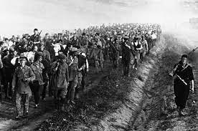
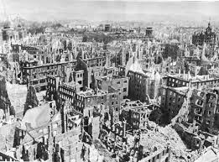
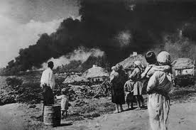
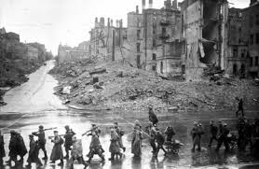
Україна у Другій половині війни….

Slide 10
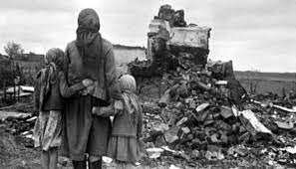
Окупація Західної України та її наслідки.

Slide 11
Якби не Україна – не було б Перемоги. Що саме Росія бреше про Другу світову?
Росія перетворила Другу світову війну на центральний міф. Вона атакує ним чужу історичну пам'ять, чужу ідентичність, чужі кордони. Вона заборонила Україні мати власний погляд на історію і назвала “нацизмом” будь-які розбіжності зі своїми імперськими концептами. При тому росіяни намагаються применшити вклад інших націй у перемогу над нацистами.
Україна стала ареною кровопролитних боїв із перших днів вторгнення нацистів. Саме на українській території відбулися перші великі бої східного фронту – Волинська танкова битва, операції з оборони Києва, Одеси, Севастополя. Українська земля прийняла драму двох великих оточень – Київського (найбільшого в історії) і Уманського.
Хрещатик у руїнах, вересень 1941 року. Більшовики застосували у центрі Києва тактику "спаленої землі" перед наступом нацистів

Slide 12
Як Росія вимірює “перемогу”?
Україна заплатила високу ціну за авантюру Сталіна. Радянський генералісімус разом із Гітлером є відповідальними за цю війну. Совєцкому Союзу все зійшло з рук: спрацював принцип “переможців не судять”. Москва ухилилася не лише від політичної, а й історичної відповідальності. Могила “Невідомого солдата” в Росії стала символом забуття. “Мертві душі” радянських солдат перетворилися на “символічний” ресурс російської історичної політики.
Світ має зрозуміти, що радянська армія не дорівнює поняттю російська армія. Україні треба вшановувати всіх своїх героїв поіменно, зокрема таких, як Федір Кампанієць, – які не просто перемогли, а й вижили. А Росія мала би усвідомити, що людський ресурс вимірюється життям, а не смертю.
У Росії підрахунок втрат у Другій світовій війні політизовано. По-перше, хронологічні рамки обмежуються періодом німецько-радянської війни – 1941–1945 роками. Натомість проміжок між 1939 і 1941 роками, коли Радянський Союз був спільником нацистської Німеччини, оминають мовчанкою.
По-друге, Росія дотримується підходу тоталітарних суспільств, коли не тільки життя, а й смерть людини належать державі. Монополія на правду належала партії. Оприлюднювати втрати Радянського Союзу у “Великій вітчизняній війні” належало до прерогативи генеральних секретарів КПРС. Фахове середовище мало коритися і оперувати вже озвученими даними й тезами.
За пів століття, від 1946 року до 1990-го, оцінка радянських втрат змінювалася чотири рази!
Першу цифру – 7 мільйонів загиблих – озвучив Сталін. Друга – 20 мільйонів – ввійшла у “науковий” обіг через Хрущова у 1961 році. Третя – “понад 20 мільйонів” – була озвучена Брежнєвим у його промові з нагоди 20-ліття Перемоги у 1965-му. Фінальне, чинне на сьогодні, число втрат – 27 мільйонів – пов’язане з Горбачовим.

Slide 13
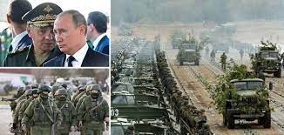
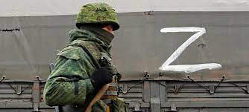
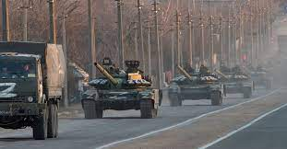
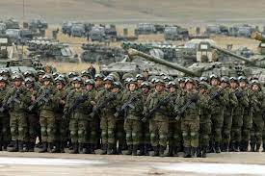
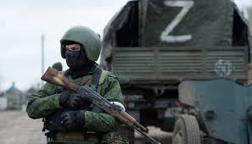
ВЕЛИКА ВІЙНА ПОВЕРНУЛАСЯ… Вторгнення Росії в Україну.

Slide 14
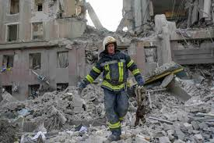
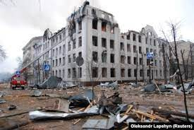
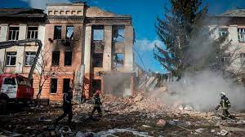
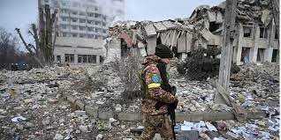
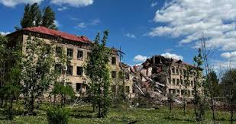
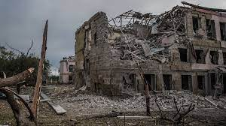
Війна в Україні. Лютий 24.02.2022р. Напад Росії в Україну.
Неоголошена війна на виснаження, яку веде Путін з Україною, стала ключовим моментом порочної російської політики нарощення конфронтації. Україна прагне стати частиною західного світу і має на це повне право. Москва ж, не бажаючи визнавати українську незалежність, готова розсваритися з усім світом, але не дати українцям можливості жити у своїй державі.
Москва, сподіваючись захопити Україну, готова піти на будь-які подальші агресивні кроки, чого не було б, якби Україну майже 30 років не тримали на порозі об’єднаної Європи.

Slide 15
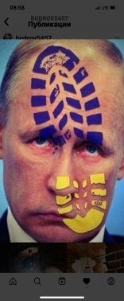
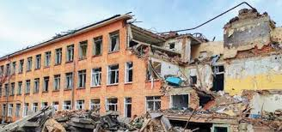
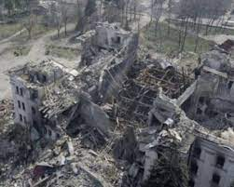
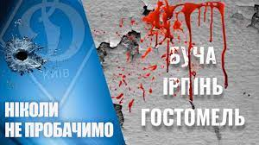
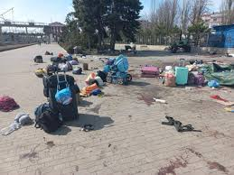
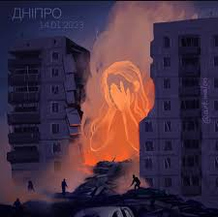
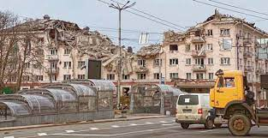
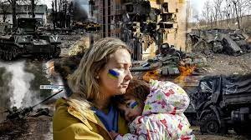
Не забудемо і не пробачимо…

Slide 16
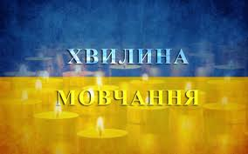
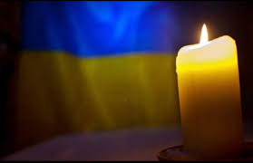
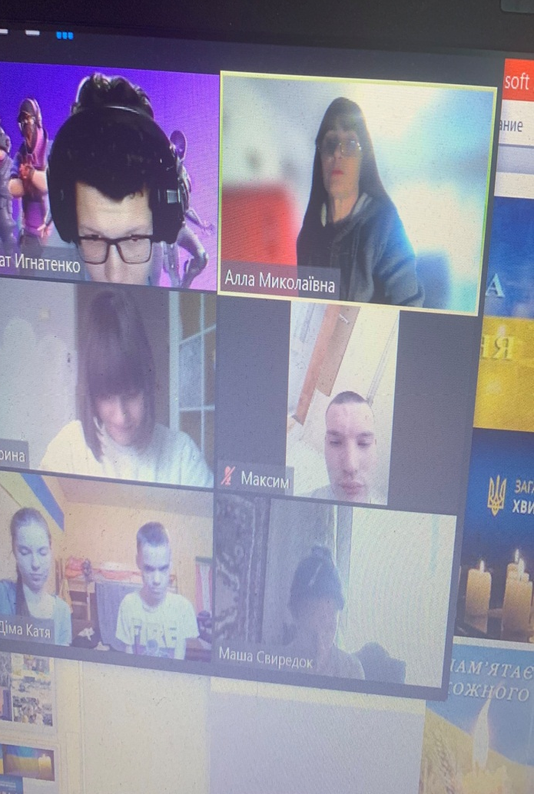
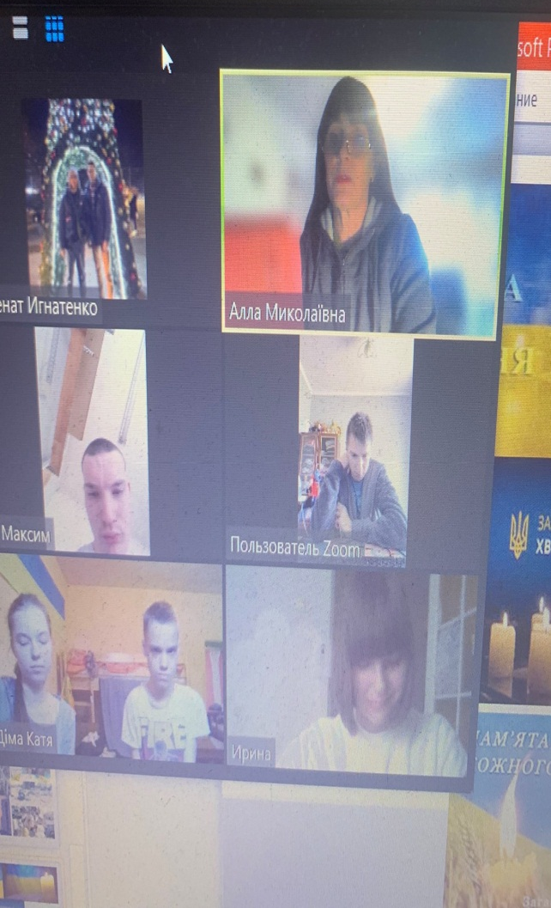
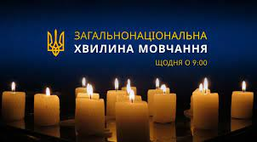

Slide 17
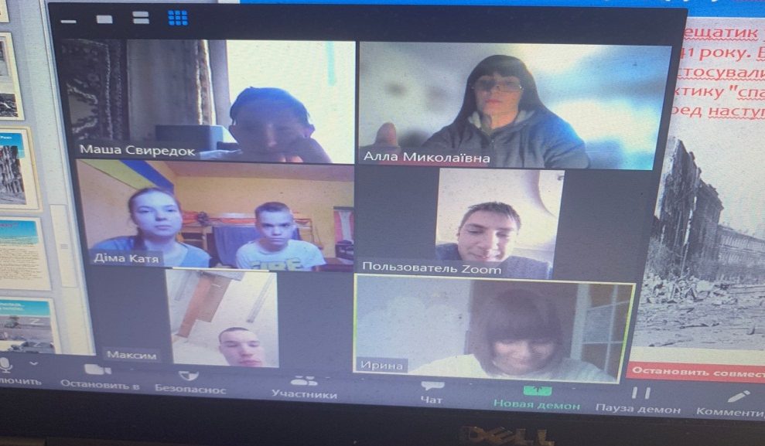
Україна — це мати, яку не обирають. Україна — це доля, яка випадає раз на віку. Україна — це пісня, яка вічна на цій землі
Гра «Закінчи речення»
• Наша Батьківщина — ... (Україна).
• Державними символами України є... (гімн, прапор, герб).
• Прапор України двоколірний — ... (жовтий, синій).
• Гімн України — це пісня... («Ще не вмерла України...»).
• Слова гімну написав... (Павло Чубинський).
• Музику до гімну створив ... (Михайло Вербицький).
• Герб України — ... (тризуб).
Ви - майбутнє України. То ж своїми знаннями, працею, здобутками примножуйте її культуру, своїми досягненнями славте її. Будьте гідними своїх предків, любіть рідну землю, бережіть волю і незалежність України, поважайте свій народ і його мелодійну мову. Шануйте себе і свою гідність, і шановані будете іншими.
«Наша Україна – єдина країна!». І не має значення, на якій частині цієї величної держави ми проживаємо, ми – єдині. Єдині в думках, у помислах, у бажанні жити у вільній, незалежній державі з високими показниками її розвитку та співдружності її громадян.
Підготувала класний керівник
9-В класу. А.М. Бєлова.

